Slide 1

Compras Públicas Sostenibles
América Latina y el Caribe
Ejemplos de experiencias / casos
Ing. Sylvia Aguilar
Coordinadora Ambiente y Desarrollo
CEGESTI

Slide 2
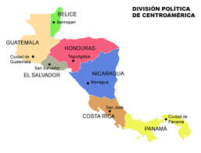
Iniciativas en CPS desarrollados por CEGESTI
(2007-2014)
Capacitación
Apoyo para la definición de la política y plan de acción del SERNA
Capacitación
Sensibilización
Capacitación
Apoyo para la definición de la política y plan de acción de PanamáCompra
Capacitación
Apoyo para la definición de un manual en el MARN
Apoyo para la definición de un instructivo nacional (Min Hacienda)
Capacitación
Apoyo para definir guía para seguimiento a condiciones laborales en compras públicas
Apoyo para investigación (implementación de lineamientos de CPS)
Foros de discusión (Comercio Justo, Colegio de Abogados, entre otros)

Slide 3







Investigaciones, manuales, artículos

Slide 4
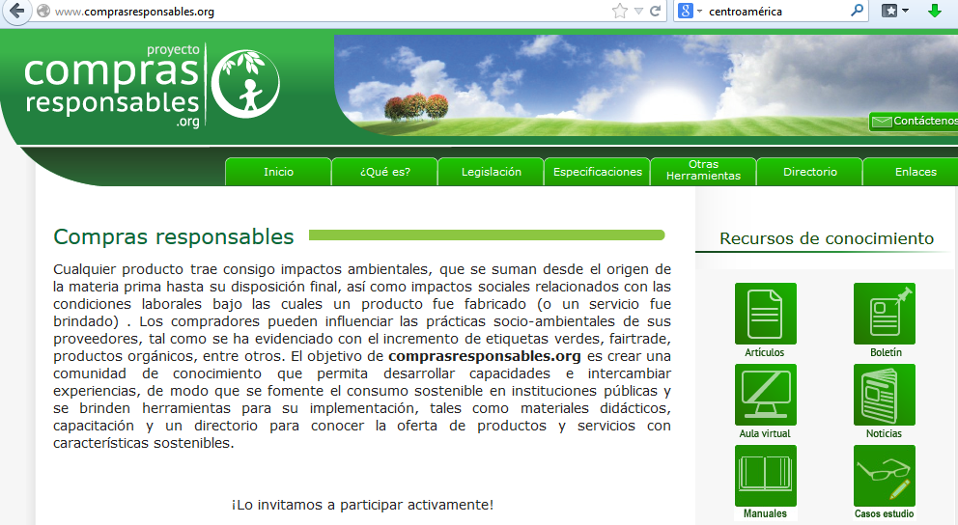
www.comprasresponsables.org

Slide 5
Compras públicas sostenibles
Mejor valor por el dinero
Minimización de impacto ambiental en el ciclo de vida del bien/servicio: menos residuos, menos consumo, alternativas realizadas con productos reciclados o que provengan de recursos renovables gestionados de forma sostenible,
entre otros.
Retorno social:
Fomento de la inserción socio laboral de personas en riesgo de exclusión, igualdad de oportunidades, apoyo a PYME, entre otros
Condiciones laborales: seguro social, salud y seguridad ocupacional, pago a tiempo, salario mínimo, entre otros.
Compras Públicas Sociales
Compras Públicas Verdes
Notes:
Estos dos círculos NO son excluyentes, pero si se aprecia que los objetivos son diferentes.

Slide 6
2 niveles de implementación
Nivel Nacional
Nivel Institucional

Slide 7
En la región
Normativa sobre compras públicas
Otorgan legitimidad a la adopción de criterios de sostenibilidad (aunque usualmente “permiten”, pero no “requieren” su adopción, por lo que se requiere más que solamente normativa)
͌40%* de los países establecen algún tipo de regulación de compras sostenibles: algunas incluyen factores ambientales entre los criterios de evaluación de ofertas; otras prohíben o regulan la adquisición de determinados elementos o sustancias; otras establecen el uso obligatorio de estudios de impacto ambiental (para obra pública); otras establecen un principio de sustentabilidad ambiental para las políticas de compras, para los contratos o como objetivo general de la ley .
* Volosin, Natalia (2012) “El marco normativo de las compras públicas en América Latina y el Caribe” En Rozenwurcel, Guillermo y Bezchinsky, Gabriel (compiladores) “Compras públicas en América Latina y el Caribe. Diagnósticos y desafíos” (pp. 15-68). Universidad Nacional de San Martín.

Slide 8

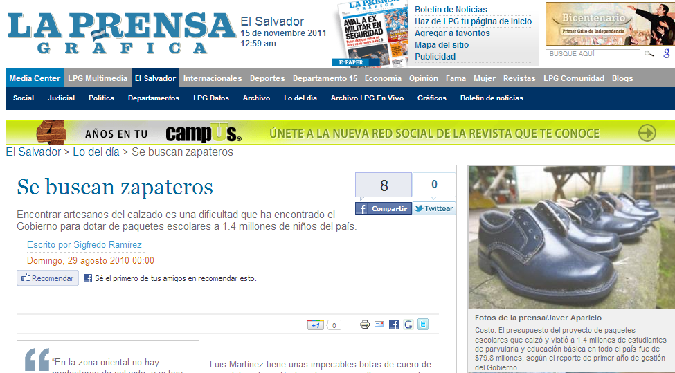
Como ejemplo de los resultados obtenidos, para el 2012, 71,21% de las contrataciones se adjudicaron a las empresas calificadas como “cuenta propia”, 25,91% a la microempresa, 2,67% a la pequeña empresa y 0,21% a la mediana empresa; así se generaron 29 793 empleos nuevos^{[1]}.
^{[1]} Paquete Escolar beneficia a economía local, noticia en http://www.mined.gob.sv/index.php/temas/alfabetizacion/item/5682-paquete-escolar-beneficia-a-econom%C3%ADa-local.html

Slide 9
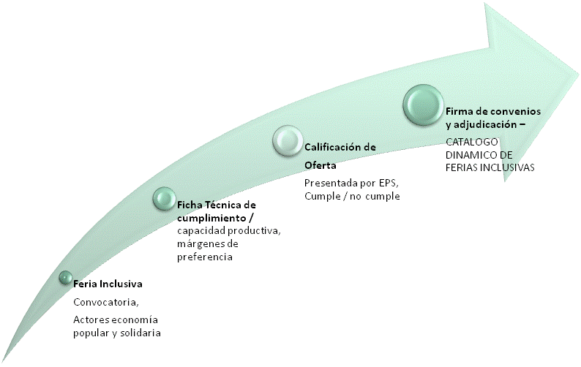
Ecuador incluye el tema de sostenibilidad en las compras desde su Constitución: “Art. 288.- Las compras públicas cumplirán con criterios de eficiencia, transparencia, calidad, responsabilidad ambiental y social. Se priorizarán los productos y servicios nacionales, en particular los provenientes de la economía popular y solidaria, y de las micro, pequeñas y medianas unidades productivas.”
Ejemplo, el programa Hilando el Desarrollo, que llevan adelante los Ministerios de Educación e Inclusión Económica y Social para la confección de uniformes escolares para el régimen Costa año 2013-2014, ha permitido mejorar la participación de artesanos individuales, microempresarios, asociaciones y organizaciones del sector de la economía popular y solidaria del sector textil.
Proceso de contratación Hilando al desarrollo
“Socialización del IEPS en programa Hilando el Desarrollo facilita participación de artesanos en la confección de uniformes escolares”, noticia en http://www.inclusion.gob.ec/socializacion-del-ieps-en-programa-hilando-el-desarrollo-facilita-participacion-de-artesanos-en-la-confeccion-de-uniformes-escolares/

Slide 10

Directiva de Contratación Pública N 17: En mayo de 2014, se publica esta directiva de compras que establece conceptos y parámetros básicos que faciliten a las entidades públicas el desarrollar, fomentar y potenciar criterios de carácter inclusivos al momento de efectuar sus procedimientos de contratación de bienes y servicios, sean estos de impacto ambiental o social, así como también el fomento de una amplia participación de empresas de distintos tamaños y de todo tipo de proveedores, sin importar su sexo, etnia o condición física.
Chile
http://www.chilecompra.cl/

Slide 11
Otra normativa que afecta compra pública
Apoyo al cumplimiento de la normativa ya existente debería ser un objetivo de CPS.
Los compradores usualmente no tienen fácil acceso a la normativa (generalmente dispersa) que afecta los bienes/servicios que comprarán.
La compra pública no siempre se vincula con otra normativa ambiental, sanitaria, laboral, social. Por ej, compra de productos para limpieza no registrados ante la Autoridad de Salud, contratación de servicios a precios que no cubren salarios mínimos de trabajadores, servicios prestados donde el Administrador sabe que no se cumplen derechos laborales a los empleados (pero “no puede hacer nada al respecto”), compra de productos de madera hechos con especies declaradas en veda total de aprovechamiento, entre otras situaciones.

Slide 12

Gobierno
Impactos ambientales por uso
Impactos sociales
Comercializador
Impactos ambientales
Impactos sociales
Productor
Impactos ambientales
Impactos sociales
Materia Prima
Impactos ambientales
Impactos sociales
Compra
Compra
Compra
En otras regiones del mundo puede ser que el énfasis sea la cadena de suministro; sin embargo, en nuestra región tenemos problemas de incumplimiento en el primer eslabón, los cuales no debemos obviar …

Slide 13
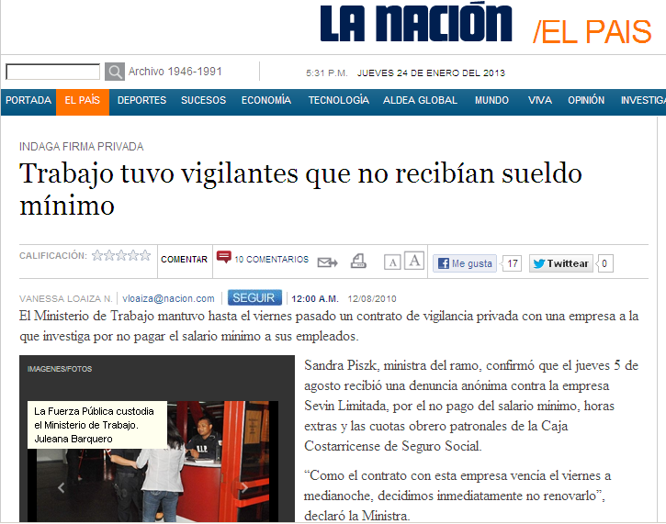
Costa Rica

Slide 14
Guía de criterios sociales de obligado acatamiento por todas las partes contratantes, respaldada en la normativa nacional e internacional.
No es un compendio de todas las condiciones laborales vigentes en la normativa costarricense, sino solo de aquellas que pueden ser incluidas como parte de la relación contractual, según la normativa de contratación administrativa.
2014

Slide 15

Argentina
Fuerzas Armadas, en la compra de textiles, incluyen en sus documentos de compra “Será requisito imprescindible para acceder a la presente Licitación que el postulante se
obligue a proveer prendas confeccionadas en empresa/s adheridas al Programa de Certificación INTI de Compromiso Social Compartido para empresas de Indumentaria.”
Requisitos del programa: NO trabajo infantil, NO trabajo esclavo, NO
trabajo informal, cumplimiento de las normas laborales.

Slide 16
Recordar que el ciclo de vida incluye la disposición final del producto, y la compra pública puede apoyar en este tema sensible en la región (al menos, donde haya normativa que lo permita)
Materiales
Reciclable
Reciclado
Biodegradable
Sin sustancias tóxicas
Menos empaque
Origen sostenible
Entre otros
Uso
Eficiencia energética
Menos consumibles
Más vida útil
Facilidad de reparación
Entre otros
Residuos
Menor generación de residuos
Responsabilidad extendida del productor
Entre otros

Slide 17

Reglamento sobre Llantas de Desecho
Nº 33745 (del año 2007)
Costa Rica
Artículo 4º—De los Entes Generadores. Los entes generadores serán responsables de entregar las llantas usadas a los vendedores finales al proceder a su sustitución por una nueva o recauchada. …
Artículo 5º—De los Vendedores Finales. Los vendedores finales de llantas están obligados a recibir las llantas usadas entregadas por los usuarios finales al comprar nuevas o recauchadas y serán responsables del almacenamiento y transporte de las llantas de desecho al sitio de tratamiento.
Artículo 10º. De las Instituciones Públicas. Todas las instituciones públicas deberán exigir a sus proveedores de llantas el Plan de Manejo de Desechos Sólidos, debidamente aprobado por el Ministerio de Salud, en concordancia con el presente reglamento. Los proveedores de llantas de las instituciones públicas deberán recibir al menos un número igual de llantas al ofertado, de acuerdo a lo establecido en el artículo 5º de este reglamento.

Slide 18
Decreto Nº 315/010
(del año 2010)
Uruguay
Establece para el caso de las adquisiciones que realice el Estado, la obligatoriedad de incluir en los pliegos particulares la exigencia de los proveedores de estar inscritos en la Dirección Nacional del Medio Ambiente (DINAMA) y contar o adherir a un plan de gestión de residuos de envases, tal como lo dispone la ley 17849 sobre uso de envases no retornables “Declárese de interés general, según lo previsto en el artículo 47 de la Constitución de la República, la protección del ambiente contra toda afectación que pudiera derivarse de los envases cualquiera sea su tipo, así como del manejo y disposición de los residuos de los mismos.”
La normativa incluye todos los envases puestos en el mercado y residuos, incluyendo los envases de venta o primarios, colectivos o secundarios y los de transporte o terciarios.

Slide 19
Empresas (oferta de bienes y servicios)
Se debe conciliar el apoyo a MIPYMES con la estrategia de CPS.
Es importante que cada país priorice los bienes /servicios con los iniciará su programa de CPS (impacto, gasto, oferta en el mercado, entre otros factores a ponderar)
Las MIPYMES tiene dificultades para cumplir con regulaciones ambientales/laborales.
No existe suficiente oferta de bienes / servicios sostenibles ….Las PYMES consideran que este tipo de políticas las puede hacer menos competitivas.

Slide 20
Por libre competencia, no se puede exigir (habrá excepciones) que los productores certifiquen sus productos; sin embargo, se evidencia la dificultad para la Administración para la verificación de consideraciones ambientales.
Empresas (oferta de bienes y servicios)
La existencia de sellos y ecoetiquetas es poco significativa en la región.
Ejemplo, exclusión de sustancias químicas
Ejemplo: Por ser sustancias tóxicas, carcinógenas o mutagénicas, los productos líquidos utilizados para la limpieza no deben contener: Etileno-diamino-tetra-acetato (EDTA) ni sus sales, Nitrilo-tri-acetato (NTA), APEOS (alquilfenol de óxidos de etileno) o sus derivados.
Como medida de verificación se puede solicitar la hoja de seguridad (MSDS), la cual se utiliza para inscribir el producto en el Ministerio de Salud (en el caso de Costa Rica).
Se indica que la Institución se reserva el derecho de realizar pruebas de laboratorio al producto (así como la correspondiente acción en caso de encontrar dicha sustancia).
Otra práctica que la Administración podría utilizar, cuando se hacen entregas parciales de producto, es solicitar al oferente que incluya en su oferta el costo de análisis por parte de un laboratorio acreditado (el momento de la toma de la muestra y correspondiente análisis sería determinado por la Institución de manera aleatoria durante la ejecución del contrato)

Slide 21

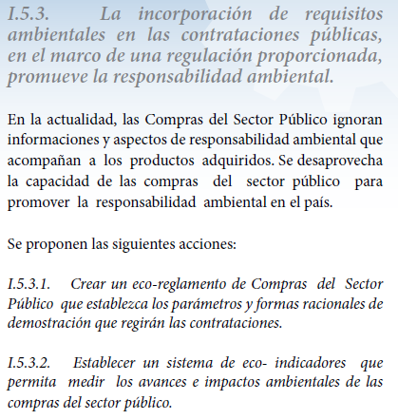
En el caso de Costa Rica, después de 7 años de estar incidiendo en el tema, y de una ley que desde el 2010 autoriza este tipo de compras, el temor de las PYMES se ha reducido y más bien la Cámara de Industrias, en el 2012, pidió al Gobierno:

Slide 22
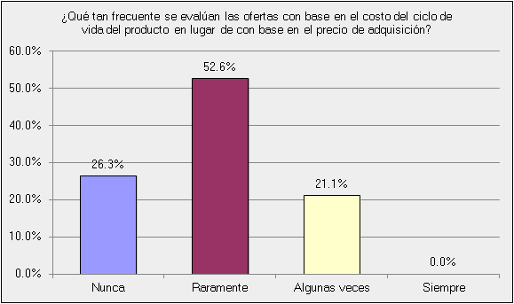
Compradores institucionales (la decisión de compra)
Es necesario fortalecer la aplicación del concepto de mejor valor por el dinero, entre otros temas de capacitación necesarios.
Se percibe presión de los sistemas de compras para comprar al menor precio (aunado a la percepción de que los bienes sustentables son más caros)
Estado de implementación de las CPS en Costa Rica. Disponible en http://www.comprasresponsables.org/manuales.html

Slide 23
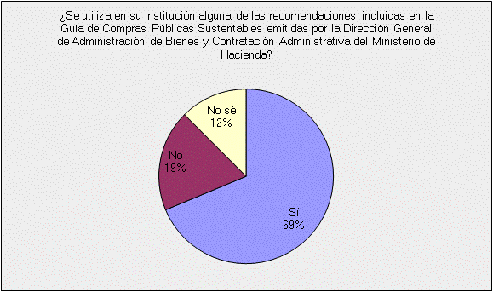
En Costa Rica, desde el 2007, se ha capacitado a cientos de funcionarios y se han generado guías. A finales del 2013, se aplicó una encuesta a 109 instituciones sobre el uso de las guías.
Indican utilizar “al menos una” de las fichas de criterios definidas. Cuando se les pregunta “porqué no utilizan los criterios” la respuesta es “falta de conocimiento”

Slide 24








En general sobre las estrategias/planes de acción
El intercambio de conocimientos y buenas prácticas, a nivel regional, permitiría acelerar la creación de capacidades en la región
Existen esfuerzos de arriba hacia abajo, así como iniciativas a nivel de instituciones específicas (ambos complementarios ).
Nivel Nacional (por ej, pilotos PNUMA)
Nivel Institucional

Slide 25
Consideraciones finales
Contar con normativa que respalde este tipo de iniciativas es importante, mas no debería considerarse un obstáculo para iniciar …. Ni pensar que porque se tiene “ya se terminó el proyecto”
Algunos elementos mínimos deberían indicarse como obligatorios a incluir en procesos de compra (por ej, condiciones laborales)
El apoyo al cumplimiento a la normativa vigente debe ser uno de esos mínimos (no puede ser “sostenible” comprar productos/servicios que ni tan siquiera cumplen con ella)

Slide 26
Consideraciones finales
Materiales
Reciclable
Reciclado
Biodegradable
Sin sustancias tóxicas
Menos empaque
Origen sostenible
Entre otros
Uso
Eficiencia energética
Menos consumibles
Más vida útil
Facilidad de reparación
Entre otros
Residuos
Menor generación de residuos
Responsabilidad extendida del productor
Entre otros
Por ser variados los atributos (aunado a consideraciones del uso que se le dará al producto, presupuesto disponible, oferta en el mercado, etc.) no sería práctico imponer obligatoriedad de inclusión de criterios de sostenibilidad en todas las compras.

Slide 27
Económico
- Mejor valor para el dinero
- Transparencia y anticorrupción
- Productos/Servicios con mejor desempeño ambiental
- Empresas con sistemas de gestión ambiental
- Productos/Servicios con requerimientos sociales
- Oportunidades de empleo
- Condiciones de trabajo decentes
- Diseño para todos (accesibilidad)
- Inclusión social
- Comercio Justo /Comercio ético
- Empresas con RS
El alcance de objetivos en CPS es muy amplio …. Es imprescindible contar con plan de acción que permita orientar esfuerzos y evaluar resultados.
Costos en el ciclo de vida del producto
Calidad / durabilidad de los productos
- PYME
- Innovación
Social
Ambiental

Slide 28







Recordar que son diversos los actores involucrados, a quienes se necesita sensibilizar y crear capacidades
Empresas
Usuario
Comprador
Emiten normativa sobre contratación administrativa
Contratación de bienes y servicios
Compradores
Sector Público
Emiten otra normativa que afecta compra pública (por ej, Ambiente, Trabajo, PYMEs, etc)
Facilitan plataforma para contratación administrativa
Fiscalización, impugnación
Capacitan a los compradores

Slide 29
Normativa
Capacitación
Apoyo de Altas Autoridades
Metodolo-gías
En materia de Compras Públicas Sostenibles,
¿cuáles son los grandes retos para la región?
¿qué se requiere para superarlos?
¿Cuáles actores deberían involucrarse?
Falta de recursos (¿cuáles?)
Acceso a productos sostenibles

Slide 30
Muchas gracias
saguilar@cegesti.org
www.comprasresponsables.org
www.cegesti.org

